Slide 1
유승화

Slide 2
DSME 정보시스템
스마트십 플랫폼(DS4)
스마트 야드
육상에서 선박의 주요 시스템 원격으로 진단
최적 운항 경로 제안
기상, 항구정보 등 외부 데이터도 수집, 분석
배를 건조하는 야드의 데이터 수집, 분석
LNG선 화물창 모니터링/원격제어 시스템(05.09)
디지털 트윈
ㅁㄴㅇㄹ

Slide 3
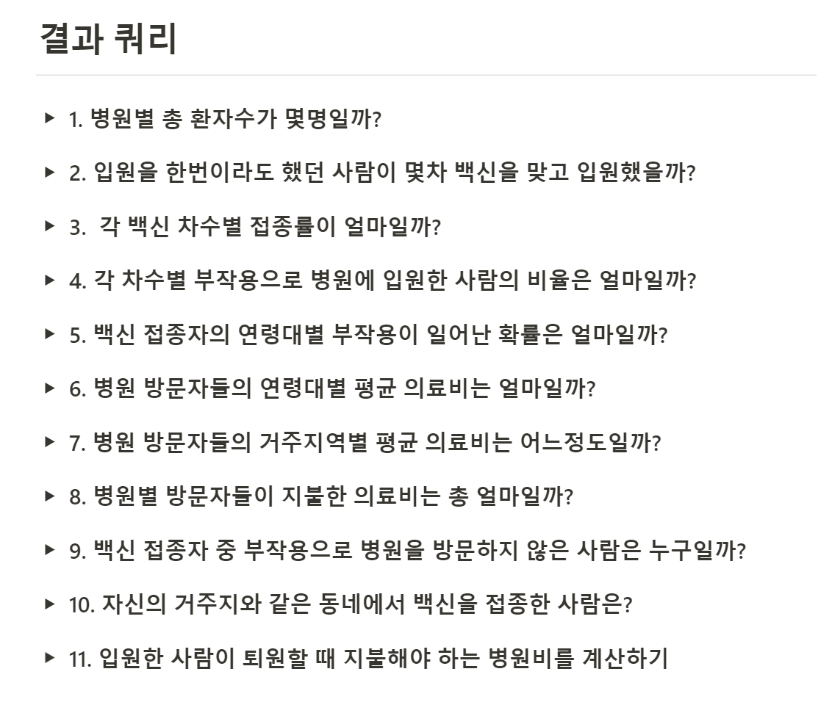
프로젝트 – 부산시 Covid
개발자의 중요포인트
개발당시의 의문점에 대한 구체적 조사
프로젝트의 중점사항
질문을 해결할 수 있는 데이터의 구현
사용기술

Slide 4
나의 보유기술
나의 강점
DSME 정보시스템 개발자
Java
오라클
개발의 목적성과 방향
O을 활용한 개발
발전계획 -

